Slide 1
Специфика работы учителя-дефектолога
в условиях Лекотеки.
учитель-дефектолог МБДОУ «Детский сад № 12 комбинированного вида»
Ново-Савиновского района, г. Казань
Турусова В.В.

Slide 2
Цель работы учителя-дефектолога – компенсация дефекта и адаптация детей с ОВЗ в социальной, развивающей и бытовой сферах жизни.
Главная задача учителя-дефектолога ‒ определить индивидуальный маршрут развития
и воспитания ребенка, оказать педагогическую, коррекционную и консультативную поддержку педагогам и родителям, воспитывающим детей
с ОВЗ. А в дальнейшем подготовить ребенка
к обучению в школе.

Slide 3
Направления работы учителя-дефектолога:
Диагностическое направление;
Коррекционно-развивающее направление;
Консультативно-просветительское направление;
Методическое направление.

Slide 4
Основные формы работы
учителя-дефектолога в условиях Лекотеки

Slide 5
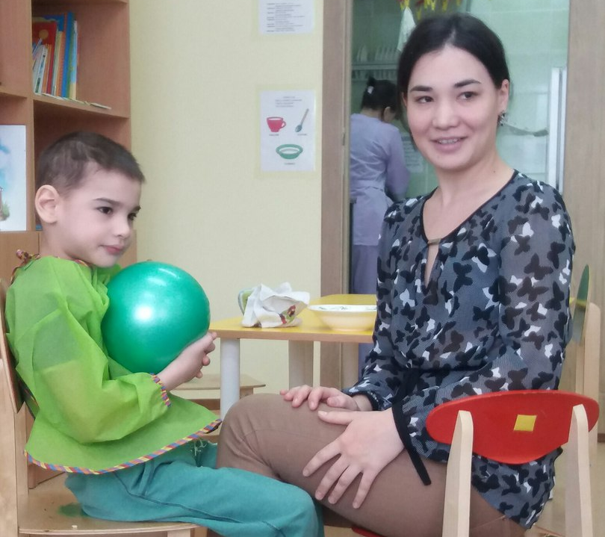
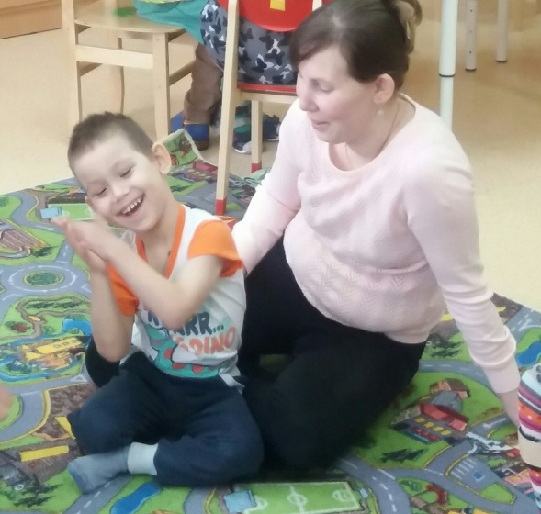
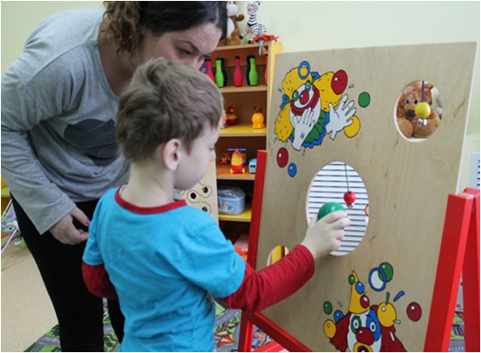
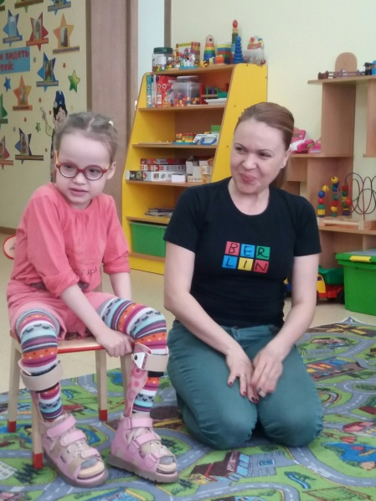
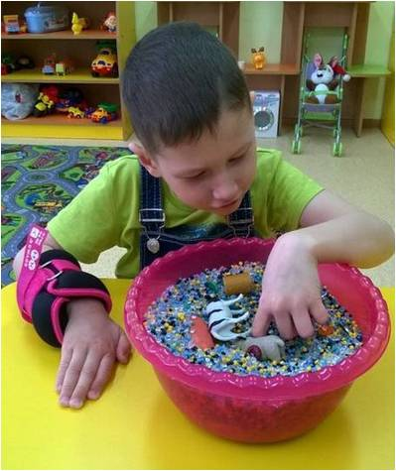
Проведение индивидуальных
коррекционно-развивающих занятий

Slide 6
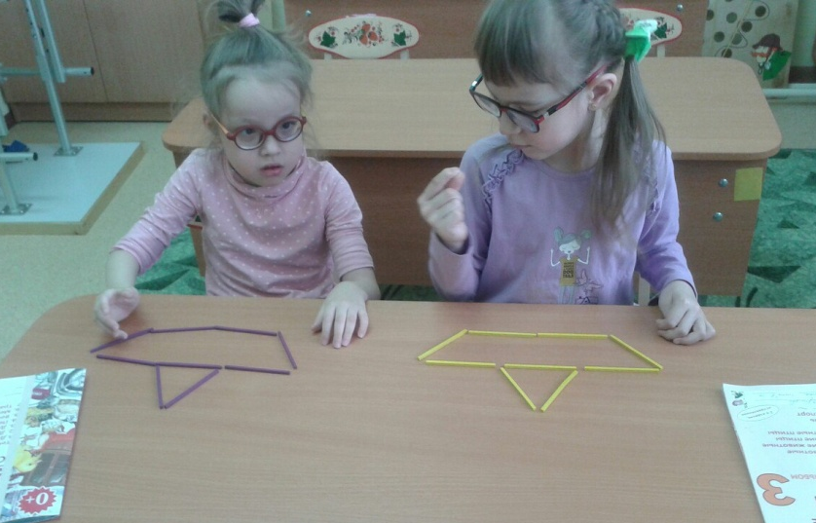
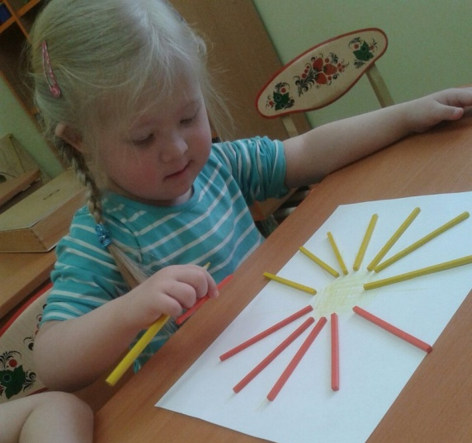
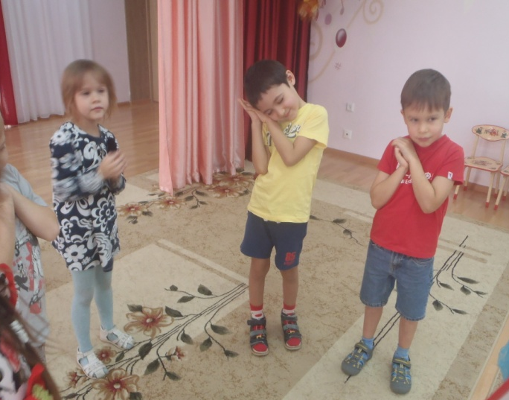
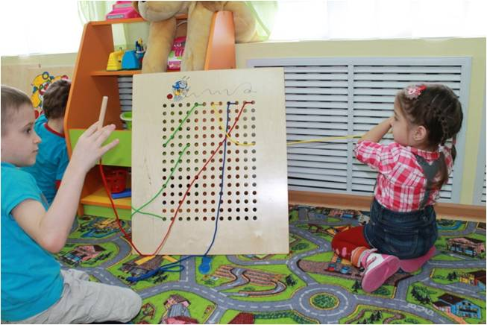
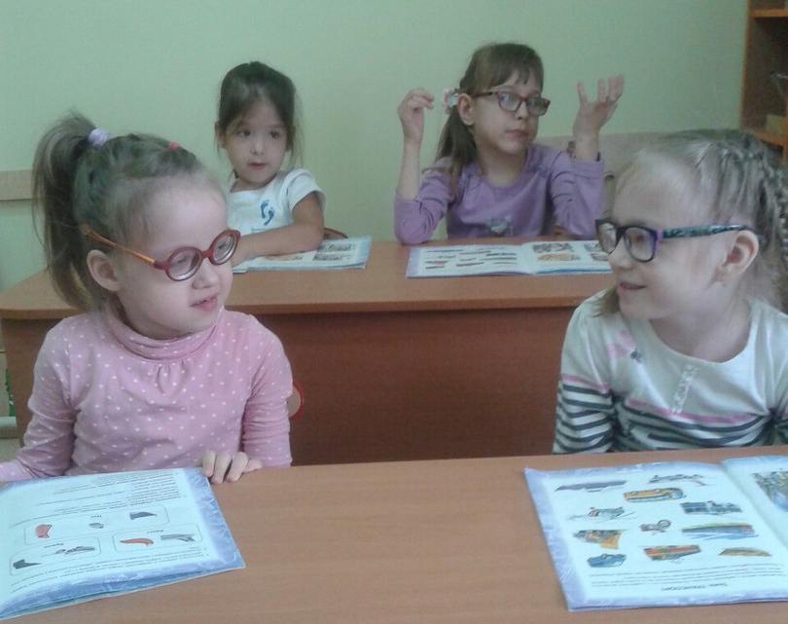
Проведение фронтальных (подгрупповых)
занятий

Slide 7
Традиционные приемы,
используемые на занятиях

Slide 8
- Занятие включает в себя как познавательный материал, так и различные релаксационные упражнения, которые способствуют развитию
у детей коммуникативных умений, обогащают эмоциональный опыт, формируют личностное развитие и корригируют нарушения
опорно-двигательного аппарата;

Slide 9
- Изложение материала на занятии строятся вариативно по своей структуре.
В одних случаях предъявляется готовая информация в форме практического объяснения, сопровождающегося показом,
демонстрацией определенных действий
с простой речевой инструкцией.
В других случаях используется частичная инструкция, регламентирующая частичное выполнение действия, задания с последующими усложнениями. Используются варианты сопряженных и полусопряженных
действий с педагогом;

Slide 10
- Занятия носят наглядный характер
и проводятся в игровой (доступной) ребенку
форме и т.д.

Slide 11
Инновационный подход или нетрадиционные методы и приемы
в работе учителя-дефектолога:
Метод сенсорной интеграции;
Базальной стимуляции;
Су-Джок терапия.

Slide 12
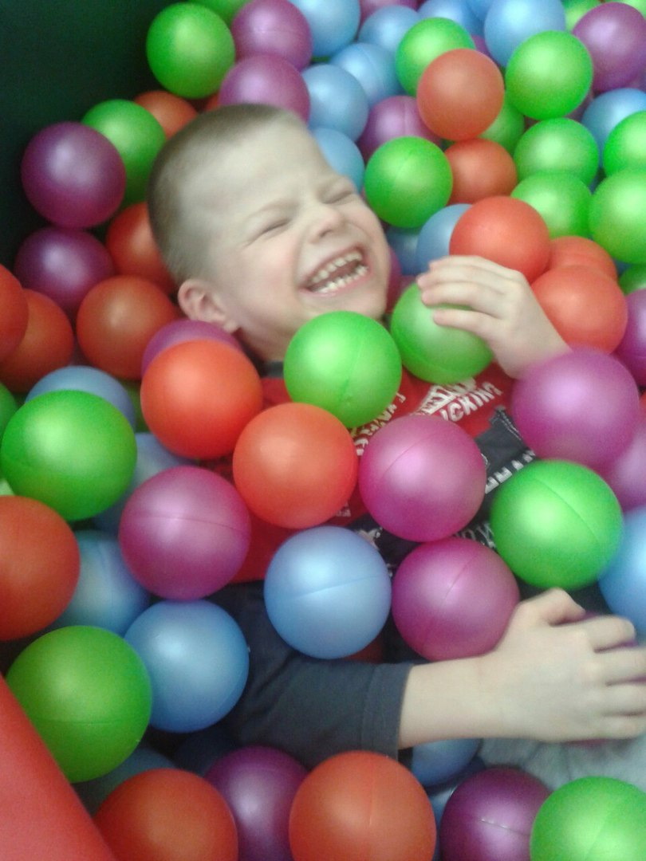
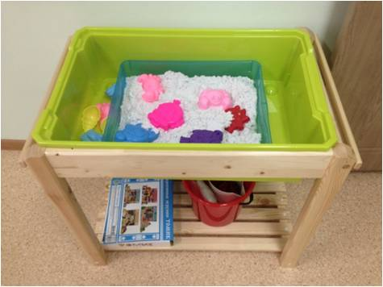
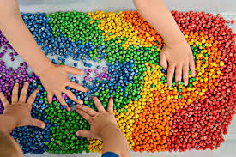
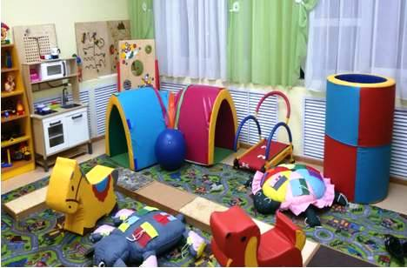
Метод сенсорной интеграции

Slide 13
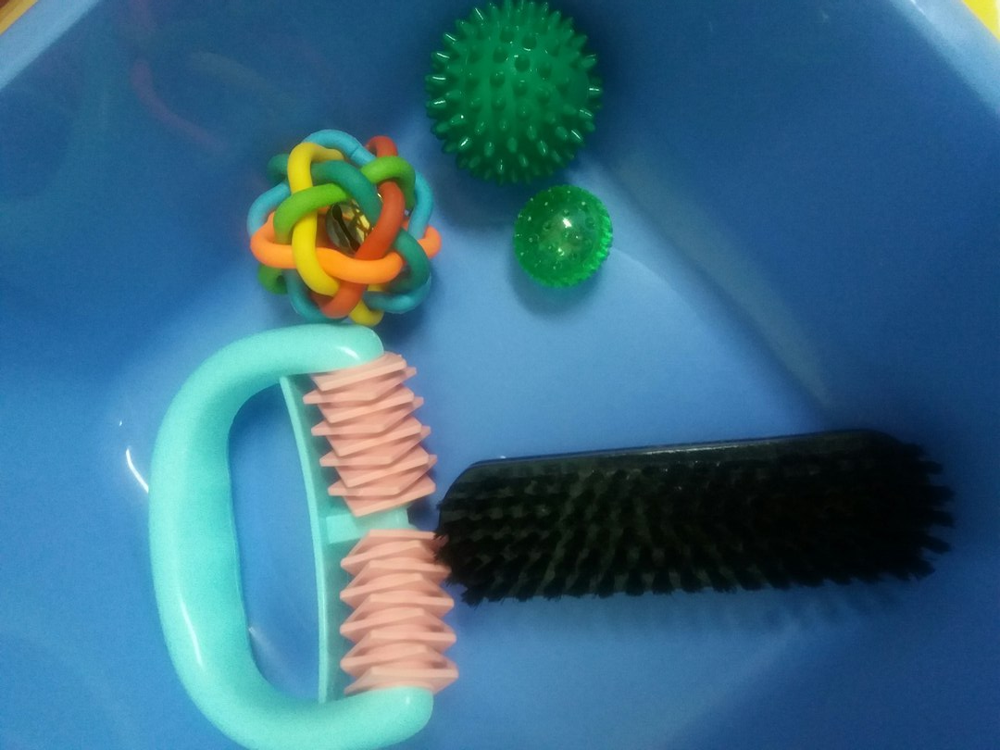
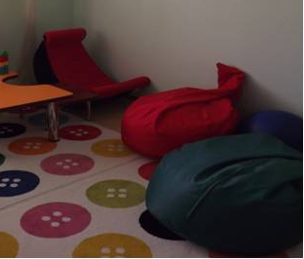
Метод Базальной стимуляции

Slide 14
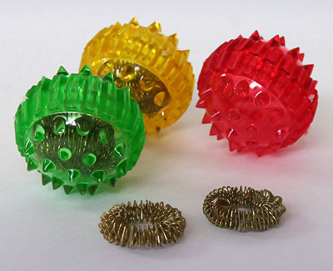
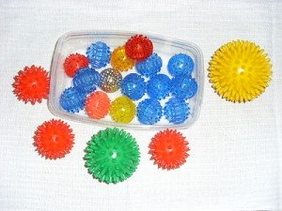
Су-Джок терапия

Slide 15
Спасибо за внимание!

